Slide 1


Slide 2


O que é Modelagem Conceitual?
Representar o sistema em um alto nível de abstração, focando em o quê o sistema faz, e não em como a tecnologia será implementada.

Slide 3
Os Elementos do Desenho
Entidade
Atributo
Simples
Composto
multivalorado
monovalorado
Relacionamento

Slide 4
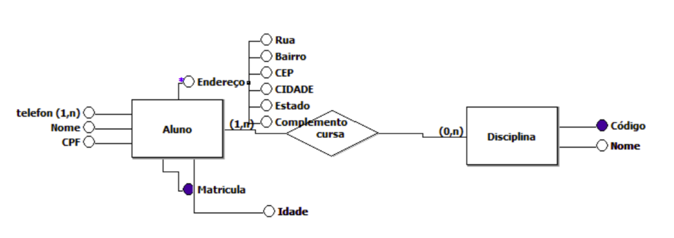
Atividade
Identifique e classifique os atributos em: simples ou composta, monovalorado ou
multivalorado.

Slide 5
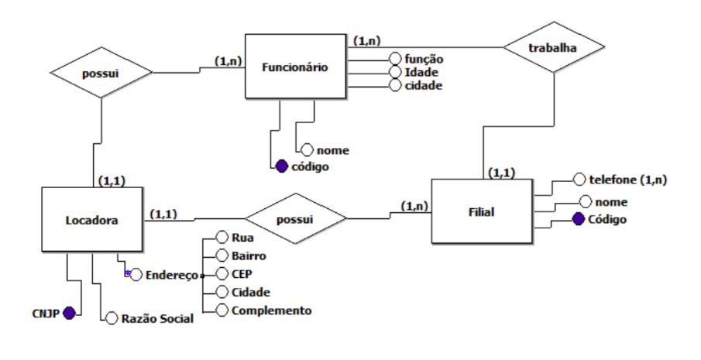
Atividade

